Slide 1
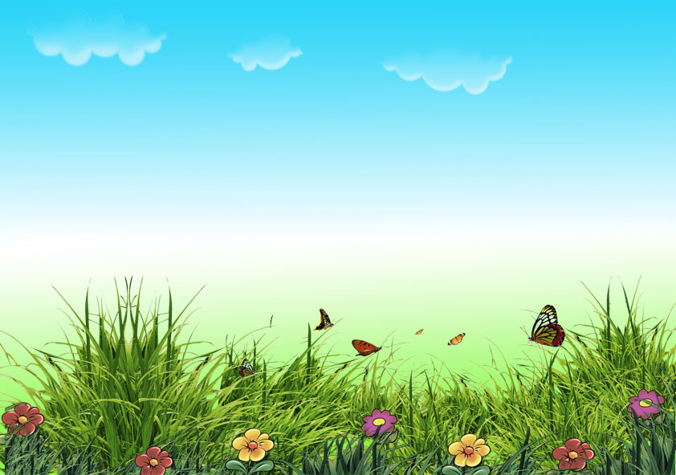
Государственное бюджетное дошкольное образовательное учреждение детский сад № 69 общеразвивающего вида с приоритетным осуществлением деятельности по физическому развитию детей Красносельского района Санкт-Петербурга
Целевая прогулка летом
«Тайны водоёма»
Подготовили и провели
Воспитатели подготовительной группы №4:
Александрова Елена Владимировна,
Тронь Лариса Павловна.

Slide 2
Актуальность:
Пешие прогулки - один из важнейших организованных видов двигательной деятельности, в ходе которой не только решаются оздоровительные задачи, совершенствуются двигательные навыки и физические качества детей, но и воспитывается любовь, бережное отношение к природе родного города, края, удовлетворяются познавательные потребности, развивается наблюдательность, формируются основы экологической культуры. Особенно большие возможности для наблюдений во время пеших прогулок летом, когда цветут растения, много насекомых и птиц. Естественные природные условия оказывают также неоценимое закаливающее воздействие на детский организм.

Slide 3
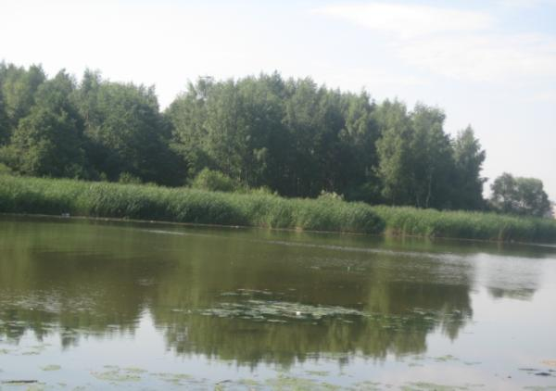
Цель:
В естественных условиях познакомить детей с флорой и фауной Финского залива.

Slide 4
Задачи:
1. Подготовить детей к восприятию природы, привлечь внимание
к объектам экосистемы «водоем».
2. Формирование умения правильно вести себя у водоема.
3. Сформировать у детей представление о водоеме как о сообществе
различных растений и животных.
4. Обобщать представления об экосистеме «водоем».
5. Воспитывать осознанное заботливое отношение к природе и соответствующее поведение у водоема.
6. Формировать основы экологического сознания.

Slide 5
Методические приемы:
1. Напоминание правил поведения и их обоснование.
2. Индивидуальные наблюдения детей за животными в водоеме и рассказ о них. Загадки о животных, насекомых и растениях.
3. Решение познавательной задачи: нужны ли водоему насекомые?
4. Фотографирование отдельных обитателей и в целом панорамы водоема.
5. Чтение сказок, рассказов, стихов на данную тему.
6. Составление картотеки загадок и поговорок о реке, водоеме.
7. Коллективное рисование «Наш водоем». Придумывание экологических сказок о водоеме.
8. Обобщающая беседа «Как живет водоем?»

Slide 6
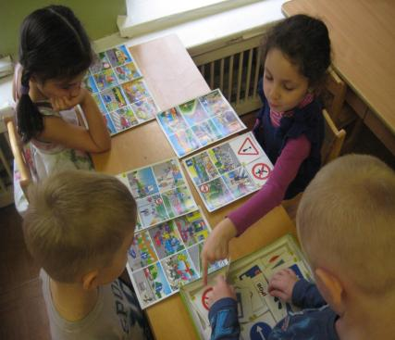
Перед целевой прогулкой с воспитанниками проводится беседа о правилах поведения на улицах города, на природе.

Slide 7
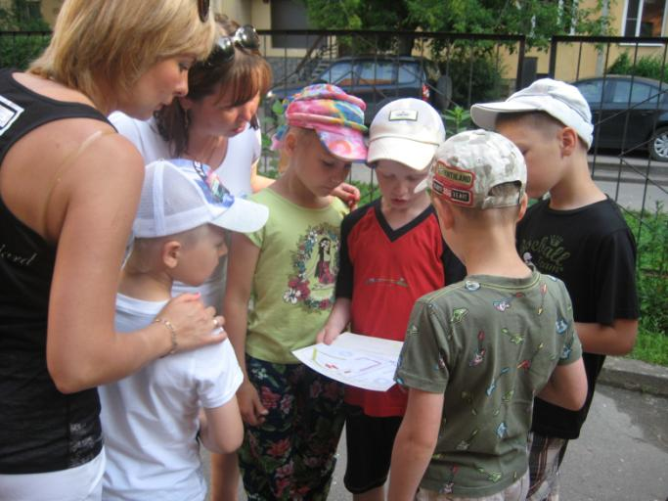
Вместе с детьми выбрали маршрут нашего похода и составили карту, которая способствует развитию у детей умения ориентироваться на местности, а именно за территорией детского сада.

Slide 8
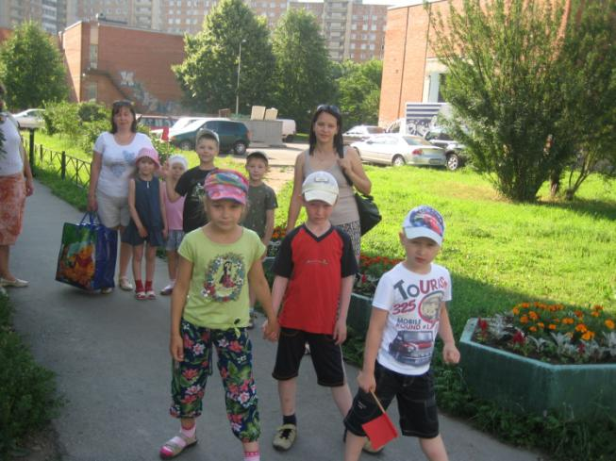
Вот так дружно мы идём, соблюдая правила безопасного поведения на улице.

Slide 9
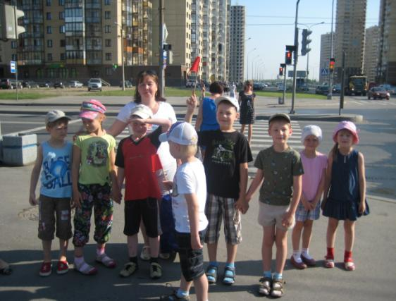
На прогулке за территорией детского сада, расширяются знания детей о транспортных средствах и их назначении. Дети знакомятся с теми частями улицы, на которых пешеходы находятся в безопасности.

Slide 10
Вот мы и пришли на залив.

Slide 11
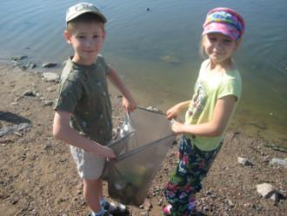
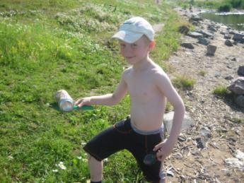
Давайте, дошколята, природу охранять! О ней ни на минуту не надо забывать. Ведь цветы, леса, поля и речки, Это все для нас навечно!

Slide 12
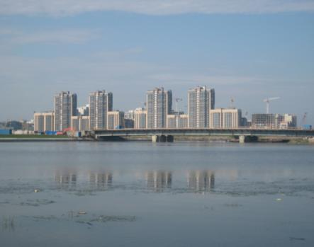
Давайте подойдем к заливу. Посмотрите, какая гладь на воде. Как вы думаете, почему нет волн?

Slide 13
Проводили разные эксперименты. Например: бросить в воду большой камень и маленький, сравнить звук всплеска.

Slide 14
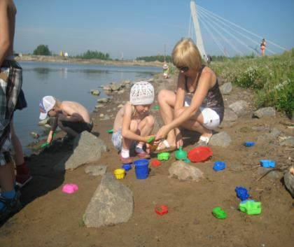
Проводили опыты с песком. Рассматривали песчинки и различные камешки через лупу.

Slide 15
Рассматривали улитку.

Slide 16
Покормили уток с утятами.

Slide 17
Рассматривали мальков рыб.

Slide 18
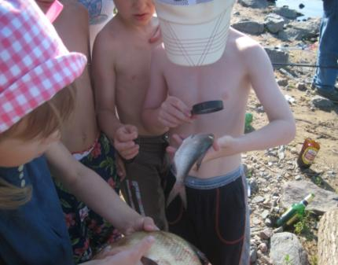
Наблюдали за рыбаками. Вспомнили названия рыб, которые водятся на нашем водоёме.

Slide 19
А вы ходите на рыбалку? Умеете рыбу ловить? Сейчас проверим. Игра "Рыбак и рыбки" Дети выстраиваются по кругу, ведущий - Рыбак вращает скакалкой и ловит рыбок. Дети через нее прыгают. Тот, кто коснется скакалки, отходит в сторону - рыбка поймана.

Slide 20
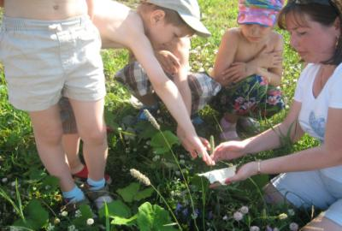
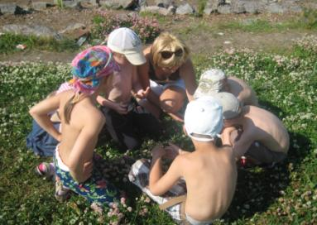
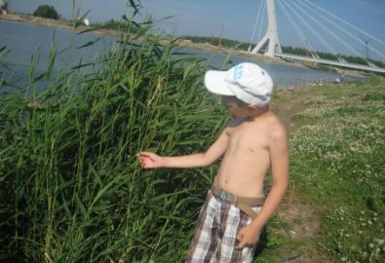
-Побегали мы, поиграли. Немножко устали. Давайте отдохнем на полянке. Посмотрите, какие цветы здесь распустились?

Slide 21
Свои знания о флоре и фауне водоёма закрепили с помощью рассматривания энциклопедий.

Slide 22
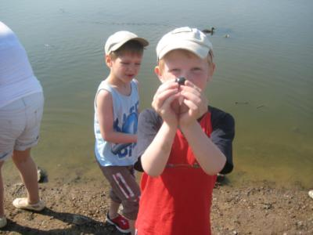
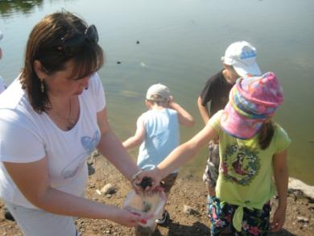
Собрали коллекцию камней для уголка экспериментирования.

Slide 23
Спасибо за внимание!

